Slide 1
Reforma da previdência e nossos direitos, como ficam?
Guilherme Zagallo
São Luís, 25 de outubro 2019

Slide 2
Mercado de Trabalho

Slide 3
Brasil - Evolução do Mercado de Trabalho
PNAD Continua (em milhares)
Trabalhadores | 1T 14 | 2 T 14 | 3T 14 | 4T 14 | 1T 15 | 2T 15 | 3T 15 | 4T 15 | 1T 16 | 2T 16 | 3T 16 | 4T 16 | 1T 17 | 2T 17 | 3T 17 | 4T 17 | 1T 18 | 2T 18 | 3T 18 | 4T 18 | 1T 19 | 2T 19
Desempregados | 7.001 | 6.723 | 6.662 | 6.409 | 7.883 | 8.300 | 8.922 | 9.019 | 11.023 | 11.523 | 11.958 | 12.278 | 14.105 | 13.426 | 12.906 | 12.267 | 13.634 | 12.923 | 12.450 | 12.152 | 13.387 | 12.766
Desalentados | 1.555 | 1.460 | 1.474 | 1.583 | 1.661 | 1.670 | 1.834 | 2.667 | 2.815 | 3.214 | 3.498 | 3.835 | 4.081 | 3.961 | 4.206 | 4.314 | 4.587 | 4.787 | 4.734 | 4.663 | 4.843 | 4.877
Informalidade* | 10.389 | 10.252 | 10.190 | 10.420 | 9.982 | 10.004 | 10.113 | 9.975 | 9.661 | 10.023 | 10.457 | 10.126 | 10.126 | 10.564 | 10.853 | 11.056 | 10.657 | 10.935 | 11.453 | 11.488 | 11.124 | 11.500
Domésticos sem carteira | 4.042 | 4.078 | 4.045 | 4.038 | 4.054 | 4.063 | 4.103 | 4.168 | 4.032 | 4.141 | 4.074 | 4.142 | 4.131 | 4.220 | 4.326 | 4.476 | 4.327 | 4.381 | 4.433 | 4.477 | 4.340 | 4.476
Conta própria sem CNPJ |  |  |  |  |  |  |  | 18.438 | 18.441 | 18.409 | 17.637 | 17.977 | 17.907 | 18.285 | 18.602 | 18.650 | 18.510 | 18.550 | 18.851 | 19.086 | 18.988 | 19.392
Subocupados ** | 4.512 | 4.401 | 4.429 | 4.674 | 4.766 | 5.217 |  | 4.075 | 4.157 | 4.792 | 4.758 | 5.226 | 5.216 | 5.783 | 6.225 | 6.416 | 6.144 | 6.463 | 6.813 | 6.871 | 6.768 | 7.355
Carteira assinada* | 36.237 | 36.716 | 36.495 | 36.350 | 35.916 | 35.765 | 35.277 | 35.268 | 34.503 | 34.302 | 33.995 | 33.894 | 33.305 | 33.237 | 33.212 | 33.237 | 32.655 | 32.763 | 32.909 | 32.942 | 32.918 | 33.213
+ 1,7 milhão de desempregados
+ 2 milhões de desalentados
+ 1,8 milhão de informais
+ 440 mil domésticos sem carteira
+ 950 mil de trabalhadores por conta própria sem CNPJ
- 1,2 milhão de carteiras assinadas
Aumento de 8 milhões de desempregados ou precários
17,6 milhões de desempregados e desalentados
34,4 milhões
Informais

Slide 5
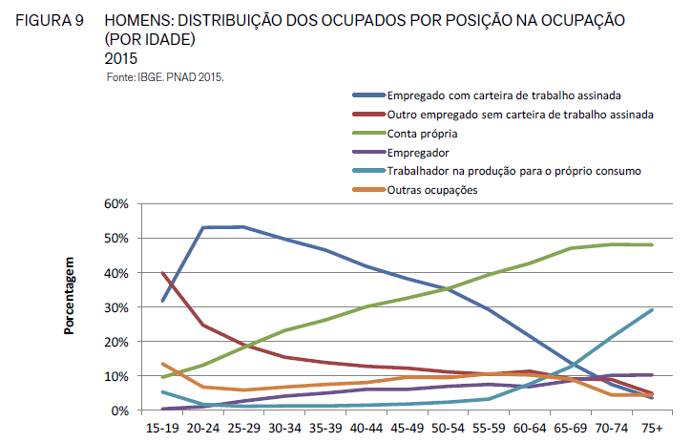
Distribuição por Ocupação (Homens)

Slide 6
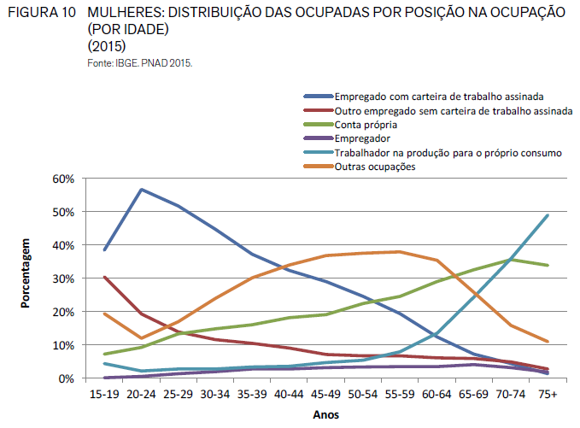
Distribuição por Ocupação (Mulheres)

Slide 7
Síntese do Emprego Formal em 2018 (segundo o CAGED)
Estoque de empregos em dez/18
38,4 milhões
Demissões
14,8 milhões
Admissões
15,4 milhões
Em menos de 3 anos todos poderiam ir para a “nova previdência”

Slide 8
PEC 6/2019

Slide 9
Resumo PEC 6/2019
Maior emenda à Constituição de 1988;
Desconstitucionaliza parcialmente a previdência;
Dificulta o acesso ao beneficio aumentando o tempo de contribuição e a idade;
Reduz o valor do benefício de todos os trabalhadores;
Cria novas regras de acumulações de benefícios;
Cria idade mínima para as aposentadorias especiais;
Autorização de instituição de contribuição extraordinária dos servidores para o equacionamento de déficit previdenciário;
Em tese, assegura o direito adquirido;
Acaba com as regras de transição das EMC anteriores;
6 regras de transição

Slide 10
Em 20 anos a “economia” quadruplica
92%
X 4,19
Ajustado depois para
R$ 1,23 trilhão (R$ 933 bilhões no texto aprovado)

Slide 11
Mudanças aprovadas na Câmara dos Deputados
Flexibilização das exigências para as mulheres
Regras mais brandas para policiais
Redução de 20 para 15 anos de contribuição para homens que já trabalham – RGPS
Regras mais brandas para professores próximos da aposentadoria

Slide 12
Propostas rejeitadas pela Câmara dos Deputados
Capitalização
Desconstitucionalização radical
Alteração nas Aposentadorias Rurais
Alteração radical nos Benefícios de Prestação Continuada
Fim do FGTS para aposentados
Desvinculação do salário mínimo para as pensões
Tempo de contribuição de 20 anos
Estados e Municípios na reforma (tentativa de PEC Paralela)

Slide 13
Mudanças aprovadas no Senado
Excluída a proposta de alteração do Abono Salarial;
Excluída a proposta de linha de pobreza para os Benefícios de Prestação Continuada (BPC);
Incluída a possibilidade de contribuição extraordinária para servidores estaduais e municipais;
PEC Paralela:
Servidores Estaduais e Municipais
Pensão por morte de pelo menos um salário mínimo

Slide 14
Críticas à PEC 6/2019
Indícios de falsificação nos cálculos elaborados para apresentação da proposta;
Debate centrado na primeira década;
Inovações da PEC Paralela:
Incidente de prevenção de litigiosidade
Idade mínima de aposentadoria de policiais aos 55 anos

Slide 15
Benefícios do RGPS e Assistenciais Emitidos em 2017 (em milhões de pessoas)
TOTAL | 34,5
Benefícios RGPS | 29,8
Aposentadorias | 19,8
Tempo de contribuição | 6,0
Idade | 10,5
Invalidez | 3,3
Pensão por morte | 7,7
Auxílios | 1,4
Acidentários | 0,8
Benefícios Assistenciais | 4,7
Fonte: Anuário Estatístico da Previdência Social 2017

Slide 16
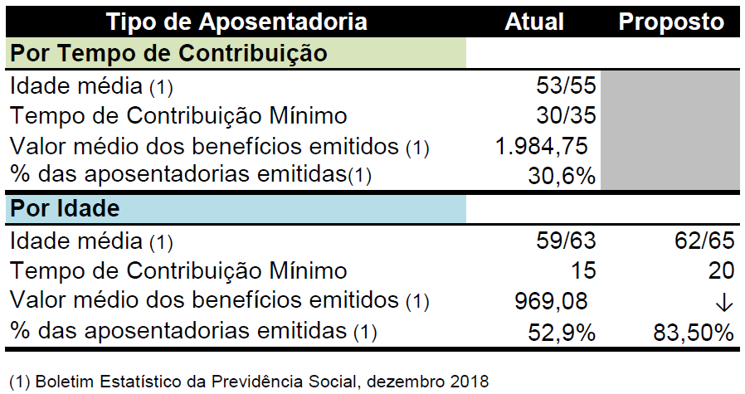
Resumo Comparativo RGPS

Slide 17
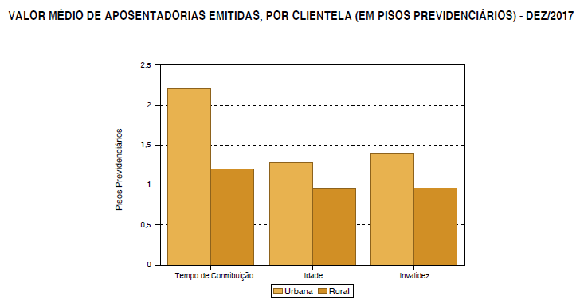
Valor Médio das Aposentadorias Emitidas (Dez 2017)
65,4% = 1 SM
16,0% de 1 a 2 SM
Valor Médio Aposentadorias
R$ 1.289,81
62% de prestação previdenciária

Slide 18
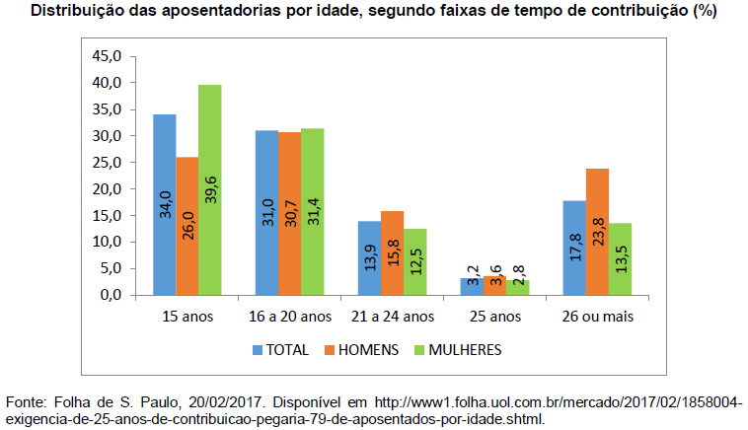
Observações sobre o RGPS
Elevação tempo de contribuição para 20 anos: Em 2015, 65% dos aposentados por idade não tinha ultrapassado 20 anos de contribuição.

Slide 19
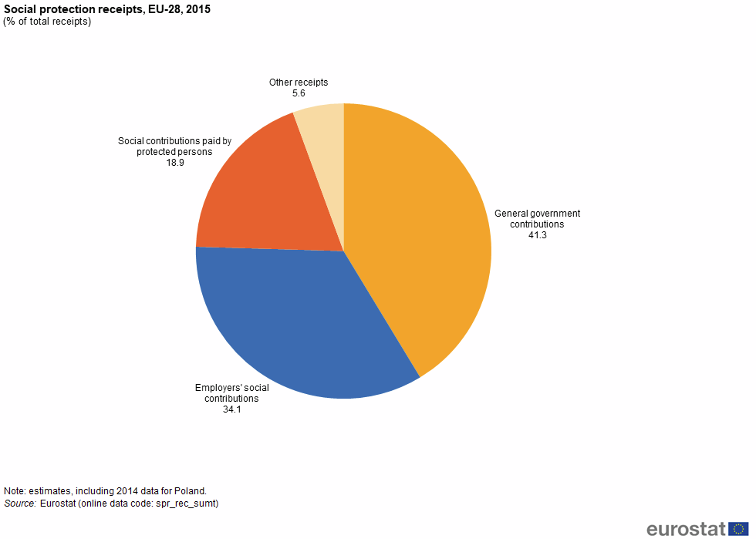
Receitas da Proteção Social na União Europeia
Governos = 41,3%
Empregadores = 34,1%

Slide 20
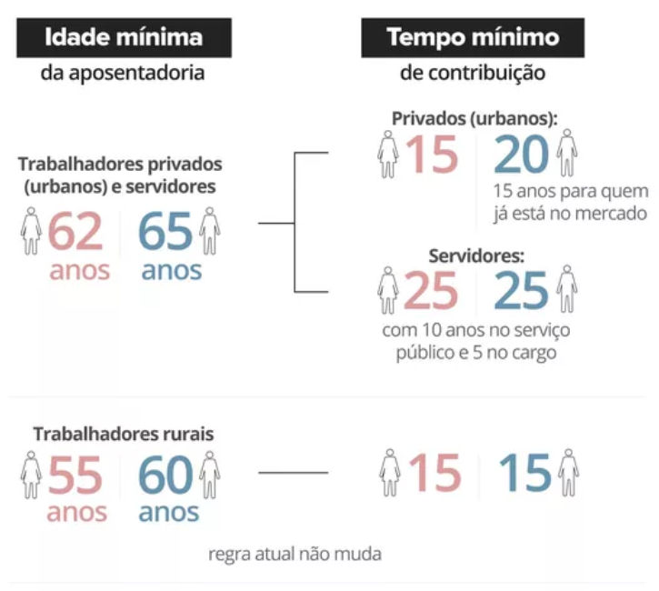
Novas regras para aposentar

Slide 21
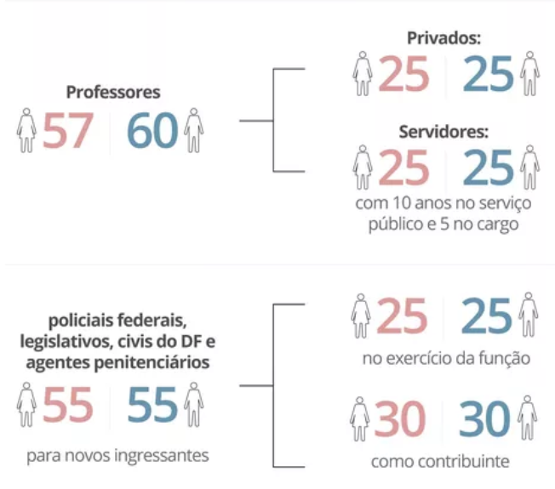

Slide 22
Regra de Cálculo
Mulheres: 60% com 15 anos de contribuição, mais 2% por ano excedente:
Aposentadoria integral com 35 anos de contribuição
Homens: 60% de 15 a 20 anos de contribuição, mais 2% por ano a partir de 21 anos de contribuição:
Aposentadoria integral com 40 anos de contribuição
Não há regra de transição

Slide 23
Cálculo do valor do salário de benefício
Hoje
Média das 80% das maiores remunerações desde julho de 1994
Pec 6/2019
Média de TODAS as remunerações desde julho 1994
Notes:
Salário de Benefício: é a base de cálculo para a “remuneração mensal inicial ” e corresponde à média dos salários de contribuição; • Salário de Contribuição: é o valor das remunerações que geraram as contribuições dos servidores e que serviram de base para cálculo do “salário de benefício”; • Remuneração Mensal Inicial: é valor inicial da aposentadoria ou pensão. Corresponde ao salário de benefício, sobre o qual, se necessário, é aplicado critério de proporcionalidade, em função dos requisitos que o servidor tenha preenchido ou não.

Slide 24
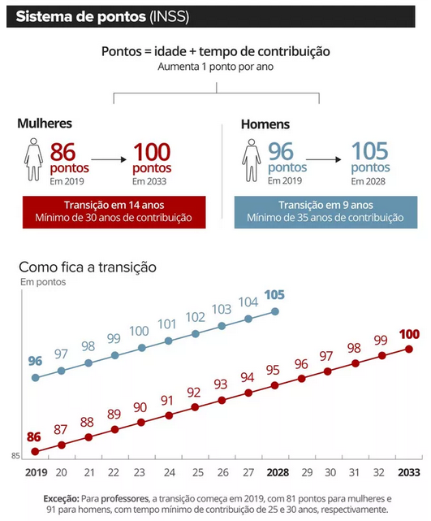

Slide 25
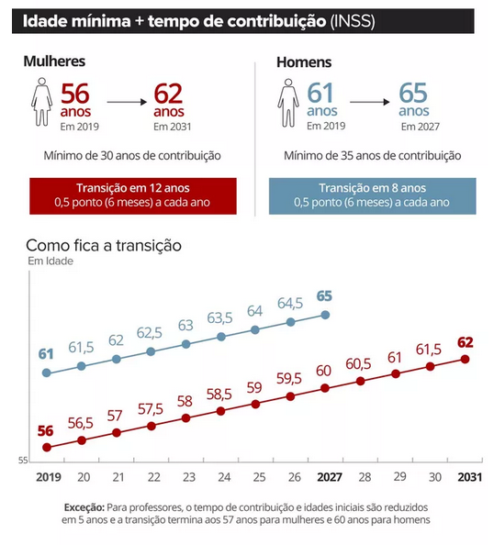

Slide 26
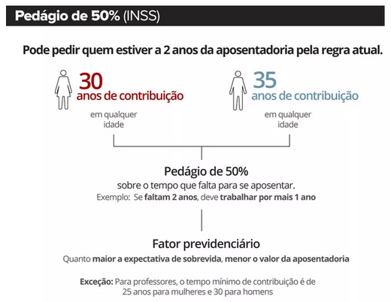

Slide 28
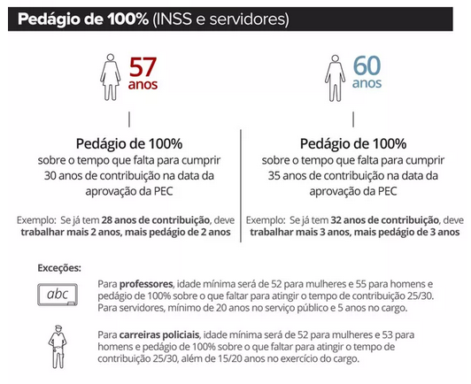

Slide 29
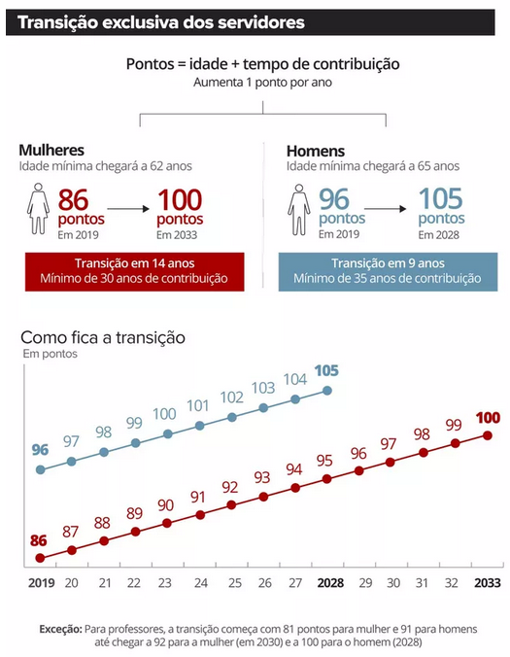

Slide 30
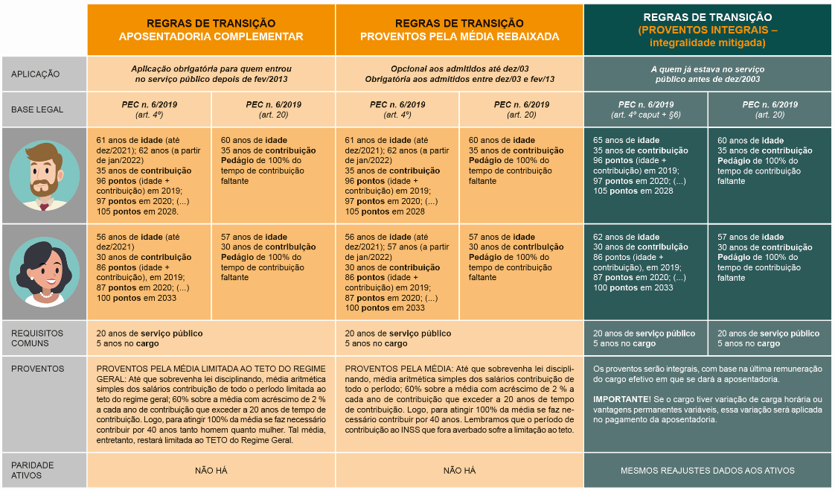
Síntese Regras de Transição - Servidores

Slide 31
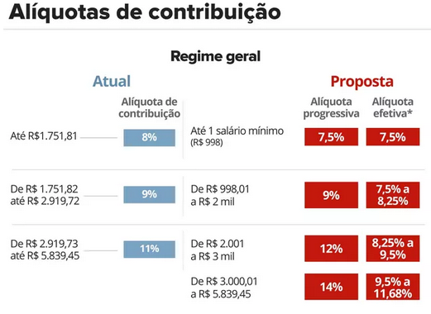

Slide 32
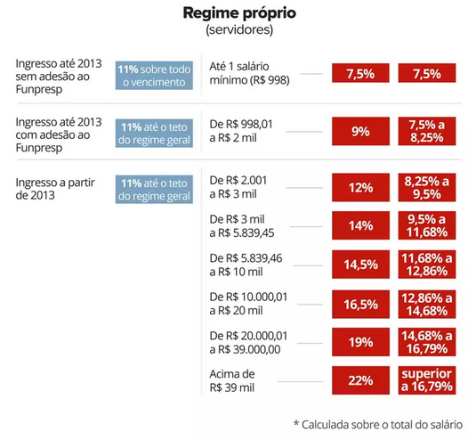

Slide 33
Alterações nas pensões
60% do valor da aposentadoria;
10% para cada dependente, até o limite de 100%;
Acumulação de pensão e aposentadoria:
Benefício mais vantajoso e de uma parte de cada um dos demais benefícios, apurada cumulativamente de acordo com as seguintes faixas:
I - oitenta por cento do valor igual ou inferior a um salário-mínimo;
II - sessenta por cento do valor que exceder um salário-mínimo, até o limite de dois salários mínimos;
III - quarenta por cento do valor que exceder dois salários mínimos, até o limite de três salários mínimos;
IV - vinte por cento do valor que exceder três salários mínimos, até o limite de quatro salários mínimos; e
V - dez por cento do valor que exceder quatro salários mínimos.

Slide 34
Desonerações na Seguridade Social
Desonerações (em bilhões) | 2013 | 2014 | 2015 | 2016 | 2017 | 2018 | 2019
PIS/Pasep | 9,06 | 11,64 | 14,10 | 12,89 | 12,72 | 12,77 | 13,44
CSSL | 8,79 | 9,30 | 10,49 | 11,17 | 11,79 | 12,10 | 11,26
COFINS | 46,14 | 58,51 | 70,56 | 64,56 | 64,02 | 65,06 | 67,95
Previdência Social | 33,74 | 57,09 | 62,52 | 54,35 | 62,49 | 60,35 | 64,12
Total | 97,73 | 136,54 | 157,66 | 142,96 | 151,03 | 150,28 | 156,78
Fonte: Receita Federal, Demonstrativos dos Gastos Tributários LOA 2014 a 2019

Slide 35
Diagnóstico Financeiro Seguridade Social
Receitas da Seguridade Social | 2012 | 2013 | 2014 | 2015 | 2016 | 2017 | 2018
RGPS (Inclusive FCDF) | 276,6 | 307,6 | 337,6 | 351,7 | 360,4 | 379,3 | 395,2
COFINS, CSSL e outras | 223,3 | 252,2 | 256,1 | 262,2 | 241,3 | 258,8 | 281,7
Total | 499,9 | 559,8 | 593,7 | 613,9 | 601,7 | 638,1 | 676,9
Despesas da Seguridade Social | 2012 | 2013 | 2014 | 2015 | 2016 | 2017 | 2018
RGPS | 318,8 | 358,6 | 402,1 | 440,1 | 510,1 | 561,4 | 589,5
Saúde | 80,1 | 83,1 | 91,9 | 100,1 | 106,2 | 114,7 | 116,8
Assistência Social | 56,6 | 64,7 | 70,4 | 73,2 | 79,8 | 84,7 | 88,7
Total | 455,5 | 506,3 | 564,4 | 613,4 | 696,1 | 760,8 | 795,0
Superavit/Deficit | 44,4 | 53,5 | 29,3 | 0,5 | -94,4 | -122,7 | -118,2
Desonerações | 56,5 | 97,7 | 136,5 | 157,6 | 143,0 | 151,0 | 150,3
Fonte: RREO 2012 a 2018

Slide 36
Consequências da Reforma Previdenciária:
Aumento da pobreza entre idosos
Substituição da Previdência Social pela Assistência Social
Destruição do sistema de proteção social da CF/88

